Slide 1
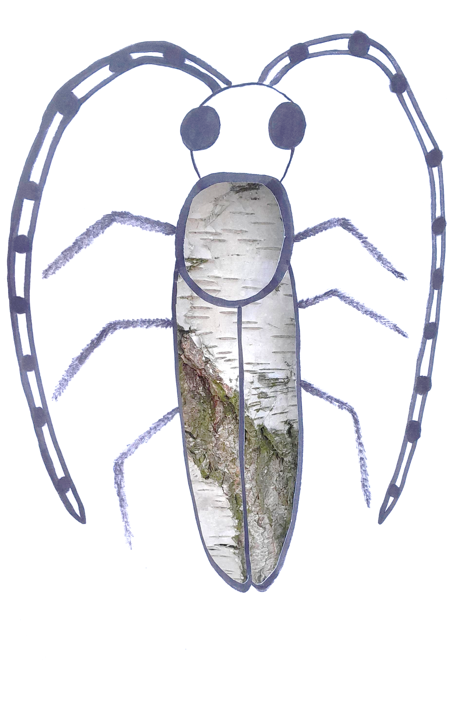
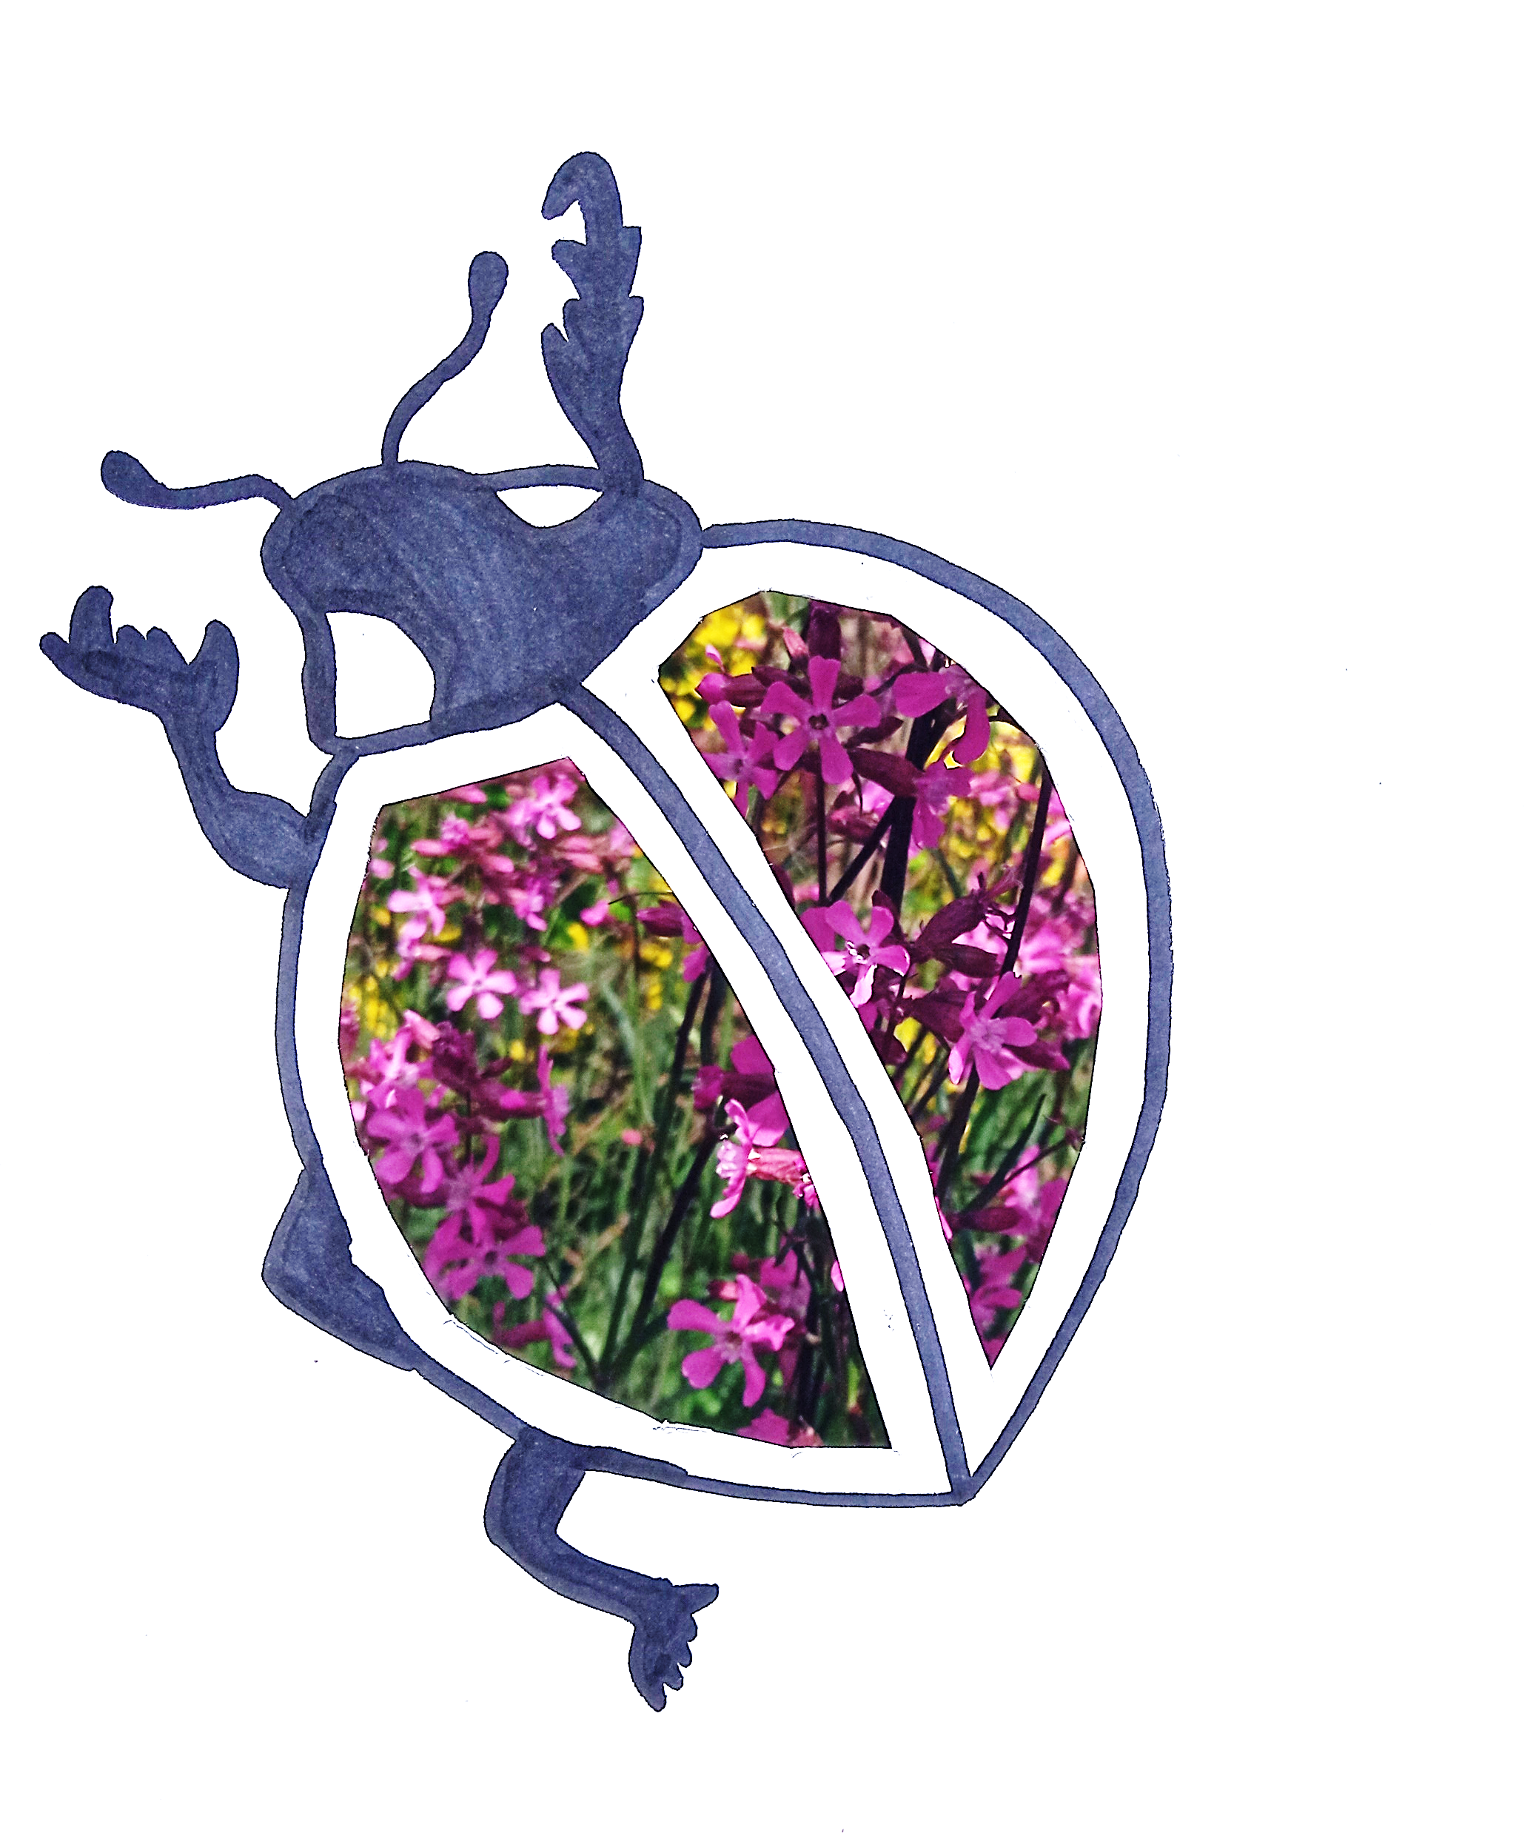
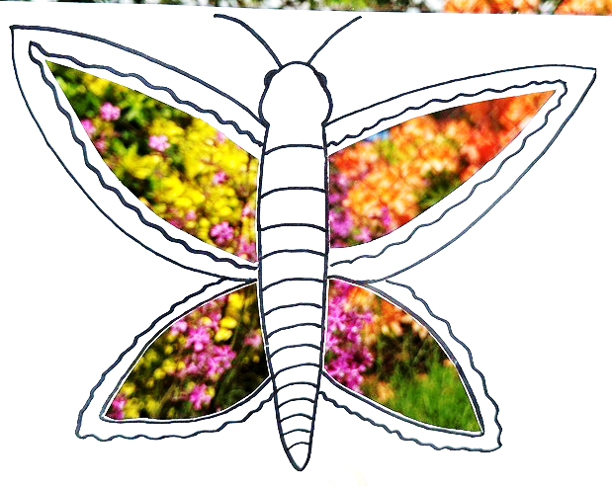
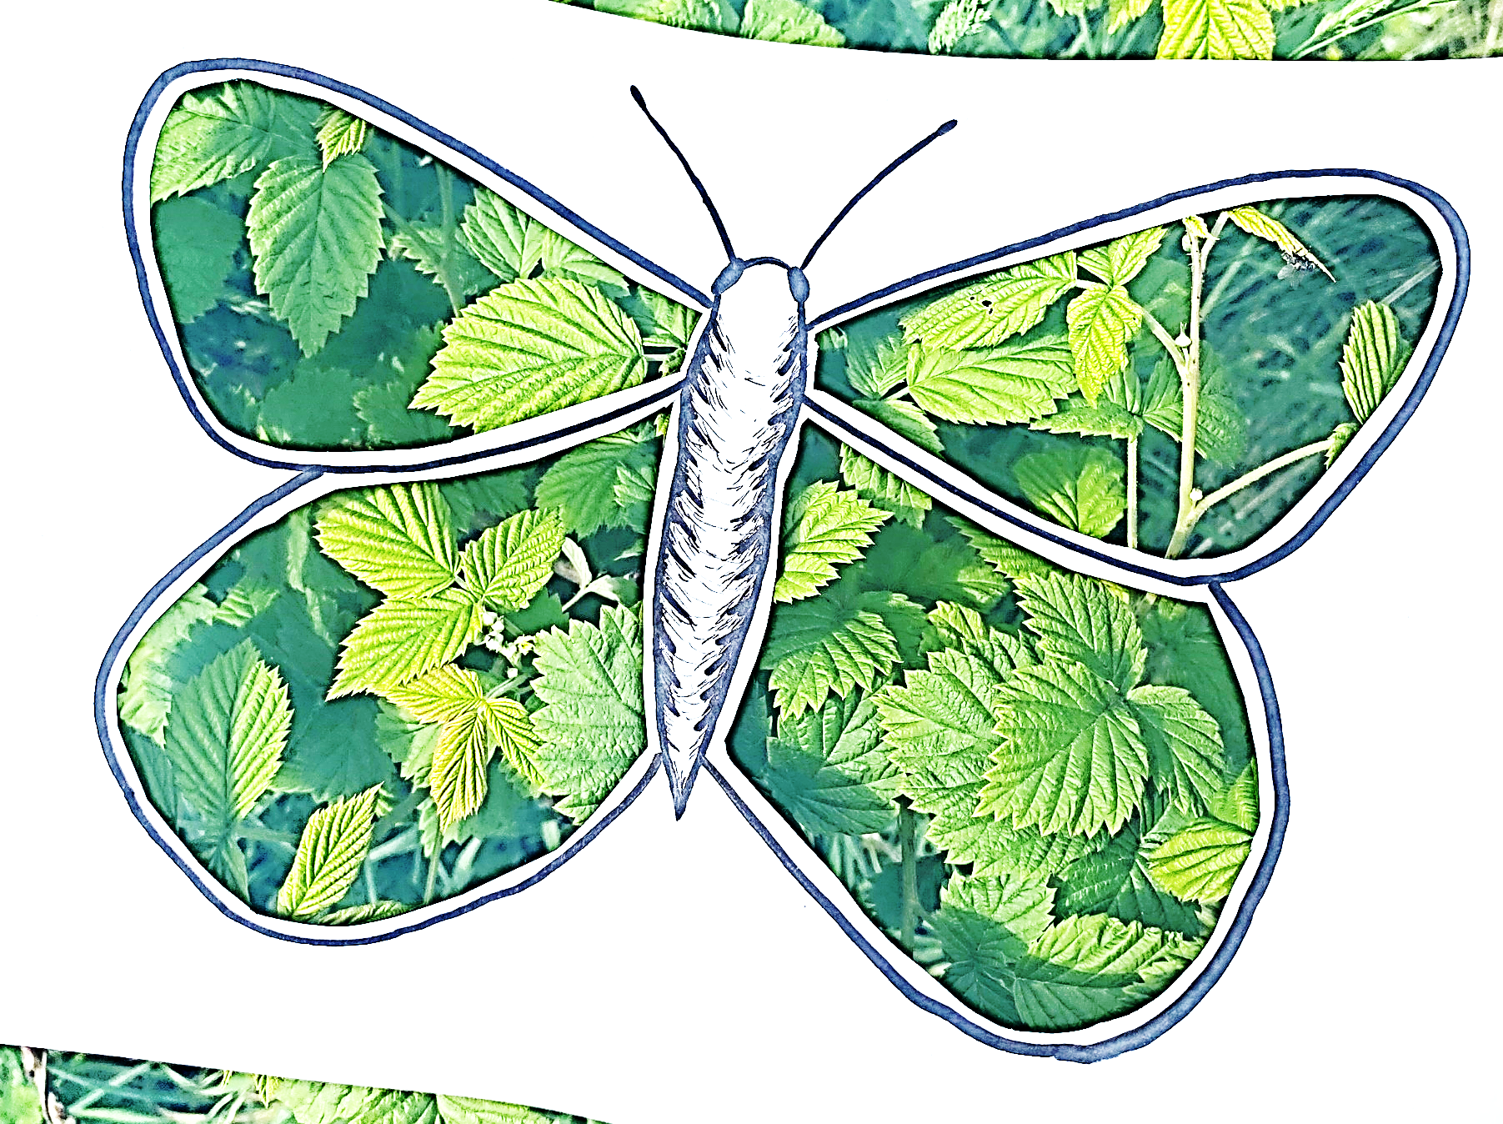
HMYZÁK!
Fotografie prací studentů sekundy 2022
Martin Prášek

Slide 2
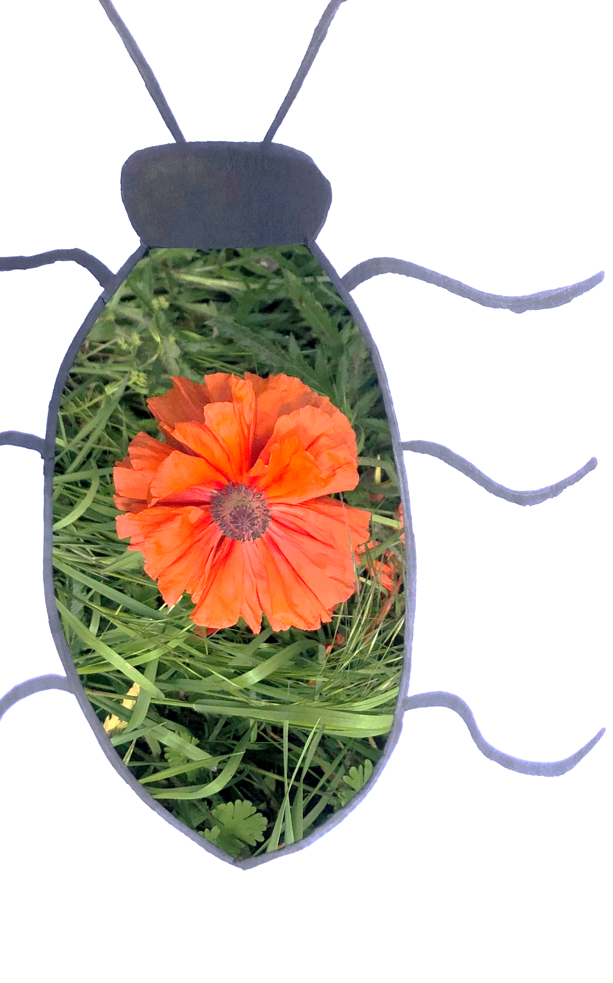
Karolína Blaťáková
Martin Prášek

Slide 3

Valerie Řezaninová
Valerie Řezaninová

Slide 4
Děkuji za pozornost!

